Slide 1


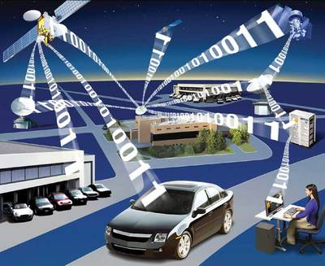

Устройство на Интернет
Интернет, протоколи, услуги, WWW, HTTP, FTP, SMTP, POP3, IMAP, WebDAV, IP, DNS, …

Slide 2
Въпрос
Кое от изброените е излишно?
IMAP
POP3
SMTP
ARP

Slide 3
Отговор
IMAP, POP3 и SMTP са протоколи за размяна на електронни писма. IMAP (Internet message access protocol) и POP3 (Post Office Protocol version 3) служат за изтегляне на е-пощата. SMTP (Simple Mail Transfer Protocol) осигурява изпращането.
Address Resolution Protocol (ARP) е мрежов протокол за намиране на физическия адрес (например MAC адрес) на дадено мрежово устройство по неговия адрес от мрежовия слой (IP адрес).

Slide 4





Електронна комуникация
E-mail, Skype, ICQ, IRC, MSN Messenger, Yahoo Messenger, социални мрежи, форуми, …

Slide 5
Въпрос
Коя от изброените комуникации е от най-скоро?
ICQ
MSN
Yahoo!

Slide 6
Отговор
ICQ
MSN
Yahoo!

Slide 7




World Wide Web (WWW)
Как работи WWW? Протоколът HTTP, GET, POST, URL, уеб браузър, уеб страница, уеб сайт, …

Slide 8
Въпрос
Ако приемем, че адресите не са заети - кои от тях може да бъде регистриран:
Help_me.for_$
БГтЪРСАЧКА.bg.net.com
m.tel
com.com
….uk

Slide 9




Уеб дизайн, HTML, CSS
Уеб дизайн, HTML, CSS, текст, графика, препратки, таблици, формуляри, …

Slide 10
Въпрос
Кои от следните HTML 4.01 елементи са отстранени от HTML5:
.jpg
.jpeg
.jpe
.jfif
.jif
.jng

Slide 11
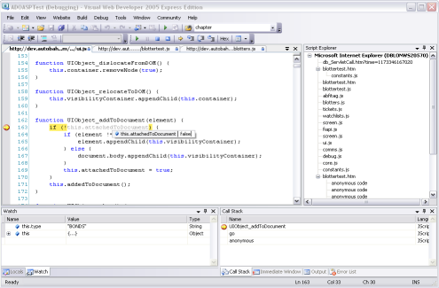


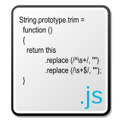

JavaScript
Разработка на скриптове с JavaScript, основни JavaScript конструкции, оператори, обекти, манипулация на DOM дървото

Slide 12
Въпрос
Може ли да се напише in-line JavaScript в CSS файл?
Не
Да, ако е написано на Visual Studio
Да, винаги
Да, но трябва да е със Script Western

